Slide 1
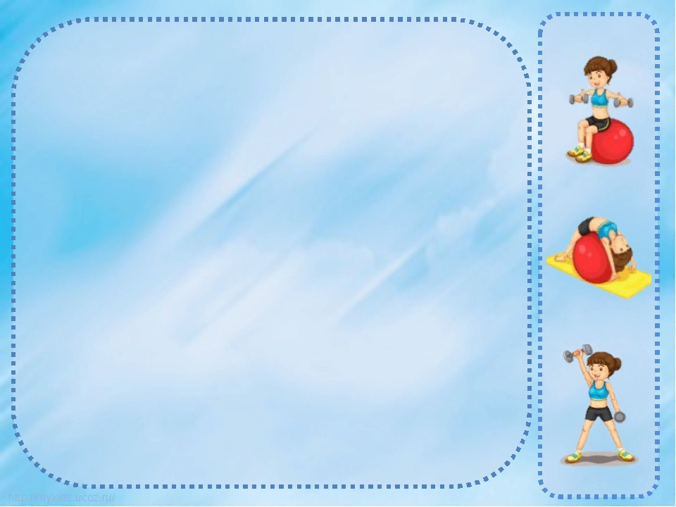
Физкультурное занятие для детей средних групп
МБДОУ детский сад «Оленёнок»
«Морошка; Пчелка»
Инструктор по физическому воспитанию
Аншаков В.А.

Slide 2
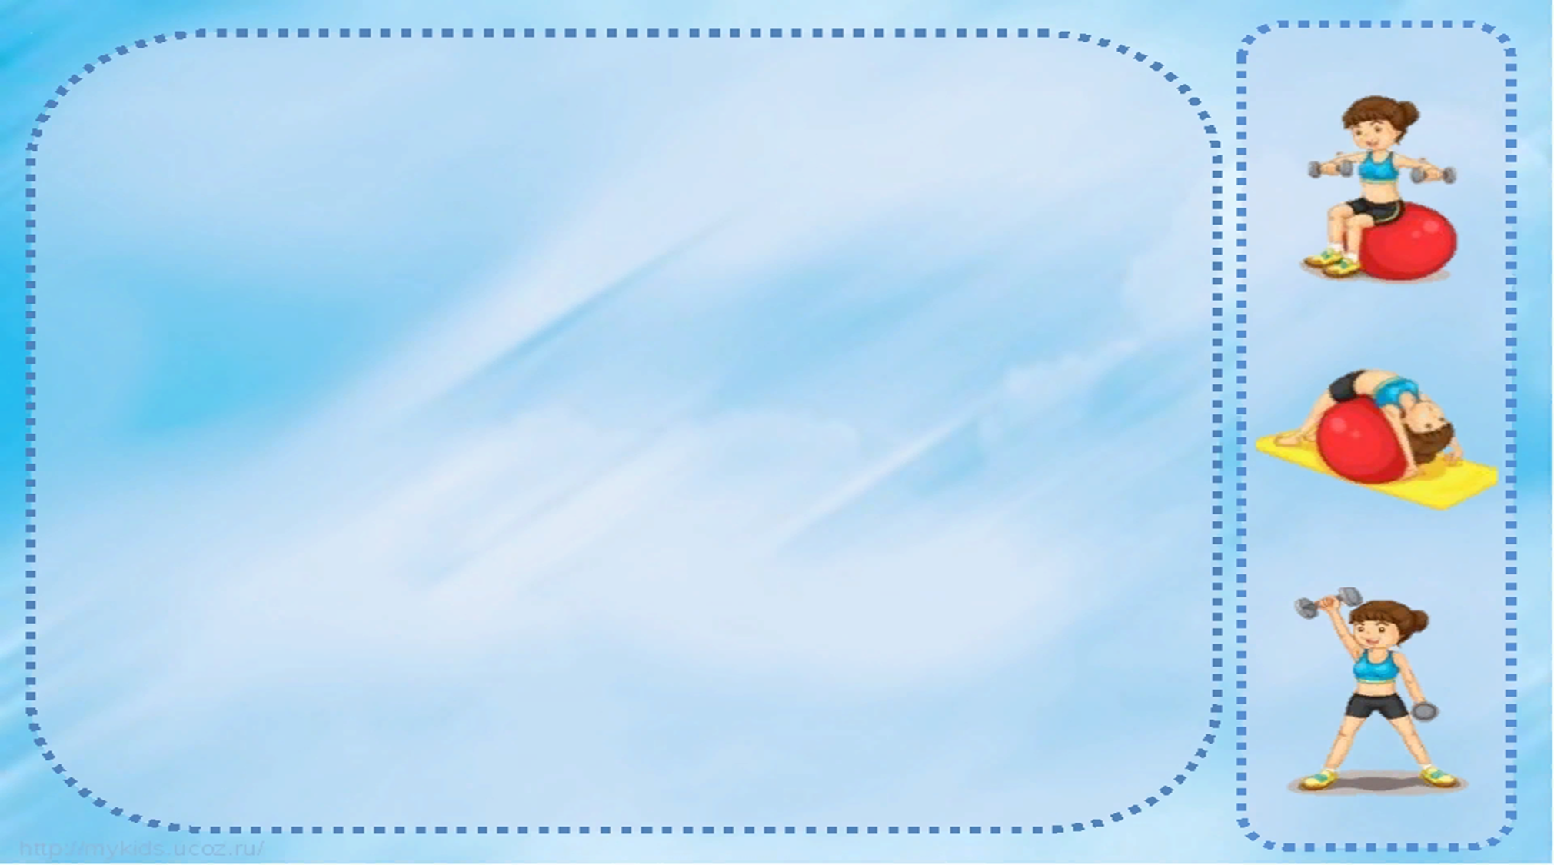
Задачи: Повторить ходьбу в колонне по одному, развивать глазомер и ритмичность при перешагивании через бруски; упражнять в прокатывании мяча в прямом направлении, в лазанье под дугу.
Ход проведения
Вводная часть:
ходьба в колоне по одному , ходьба с перешагиванием через бруски, положенные на расстояние двух шагов ребенка. Воспитатель напоминает детям, что перешагивать через бруски надо попеременно правой и левой ногой. После того как последний в колонне ребенок закончит упражнение, подается команда к бегу врассыпную по всему залу. Упражнения в ходьбе и беге чередуются. Построение в круг.
Основная часть:
Общеразвивающие упражнения /ОРУ/.
Основные виды движения /ОВД/
Подвижная игра
Заключительная часть:
Рефлексия

Slide 3
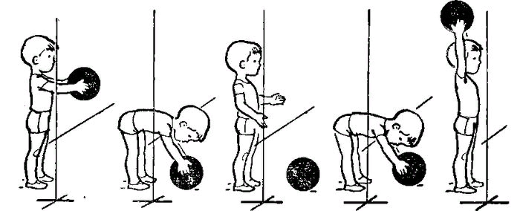
Упражнения с мячом
Упражнение №1
И.п - основная стойка: ноги на ширине ступни, мяч в обеих руках вниз. Поднять мяч вперед, вверх; опустить мяч, вернутся в исходное положение(5-6 раз)

Slide 4
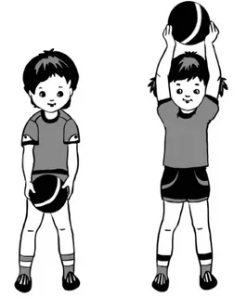
Упражнение №2
И.п -основная стойка: ноги на ширине плеч, мяч в обеих руках у груди, Наклонится, прокатить мяч от левой ноги к правой, подняться, вернутся в исходное положение. (5-6 раз)

Slide 5
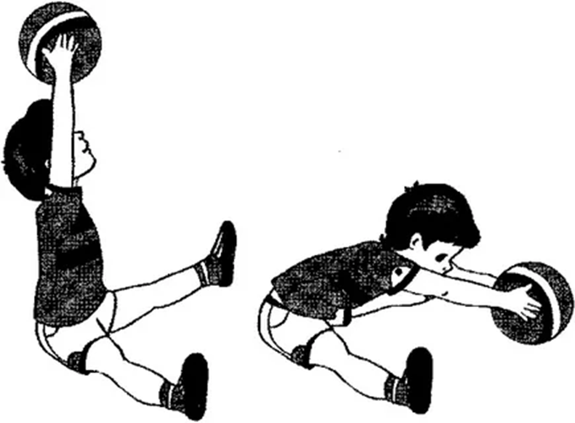
Упражнение №3
И.п-сидя, ноги врозь, мяч в обеих руках перед собой. Наклониться, коснуться мячом пола как можно дальше, выпрямиться, вернуться в исходное положение(5-7раз)

Slide 6
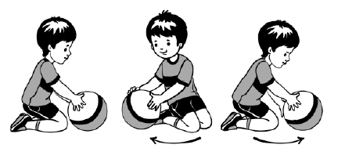
Упражнение №4
И.П- стойка на коленях, сидя на пятках, мяч в обеих в руках перед собой. Прокатить мяч вокруг себя в правую и левую сторону, перебирая его руками(по 3 раза влево и вправо)

Slide 7
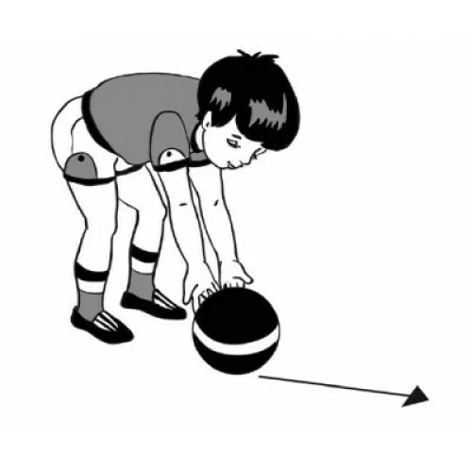
Основные виды движения
1. Прокатывание мяча в прямом направлении (3раза)

Slide 8
2. Лазание под шнур, не касаясь руками пола (3-4 раза)

